Slide 1
Подведение итогов участия образовательных организаций Пермского края в создании инновационной методической сети внедрения компетентностной модели «Компетентный читатель – активный исследователь» в рамках конкурса ФЦПРО -2.3-03-04. «Современная школьная библиотека: формирование инфраструктуры чтения»
Мальщукова И.В., зав. ЛИБЦ
МАОУ «Лицей № 10» г. Перми
Пермь, 19 декабря 2017

Slide 2
Очные семинары для участников инновационной методической сети ОО Пермского края
12 сентября 2017 г.
«Создание компетентностной модели «Компетентный читатель – активный исследователь»: концептуальные подходы к организации инновационной методической сети школьных библиотек Пермского края»
19 декабря 2017 г.
«Итоги реализации проекта по созданию инновационной методической сети образовательных организаций Пермского края внедрения компетентностной модели «Компетентный читатель – активный исследователь» в рамках конкурса ФЦПРО-2.3-03-04. «Современная школьная библиотека: формирование инфраструктуры чтения».

Slide 3
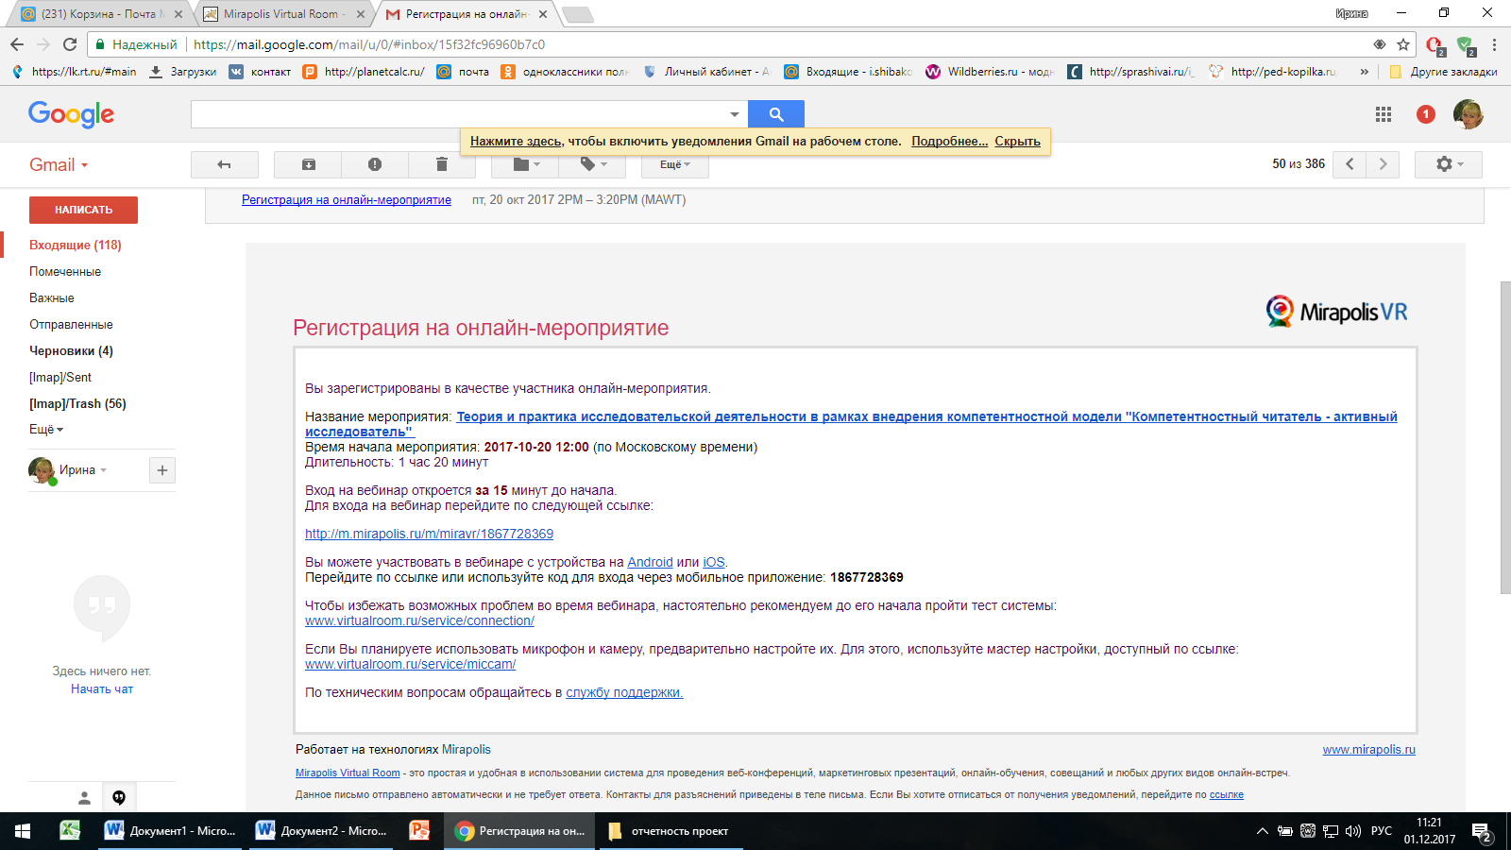
Цикл вебинаров в рамках проекта внедрения компетентностной модели «Компетентный читатель – активный исследователь»
«Теория и практика исследовательской деятельности» (20.10.2017)
http://m.mirapolis.ru/m/miravr/9662813605
Выступления:
Ответы на вопросы участников, заданные после очного семинара.
Ведущий – Шибакова И.А., педагог-психолог МАОУ «Лицей № 10».
Особенности исследовательской деятельности в 9-11 классах.
Ведущий – Шибакова И.А., педагог-психолог МАОУ «Лицей № 10».
Методика анализа ресурсных фондов школьных библиотек.
Ведущий – Мальщукова И.В., зав. ЛИБЦ МАОУ «Лицей № 10»

Slide 4
Выявление и актуализация проблемы исследования
Форма 1. Таблица 3. Проблема исследовательской работы: актуальная проблема исследования – результат заполнения нераскрытых вопросов и спорных аспектов в виде проблемного вопроса
Актуальная проблема исследования | Масштаб проблемы
Как раскрывается и развивается знаковый код в художественных фильмах режиссеров эпохи постмодернизма?

Slide 5
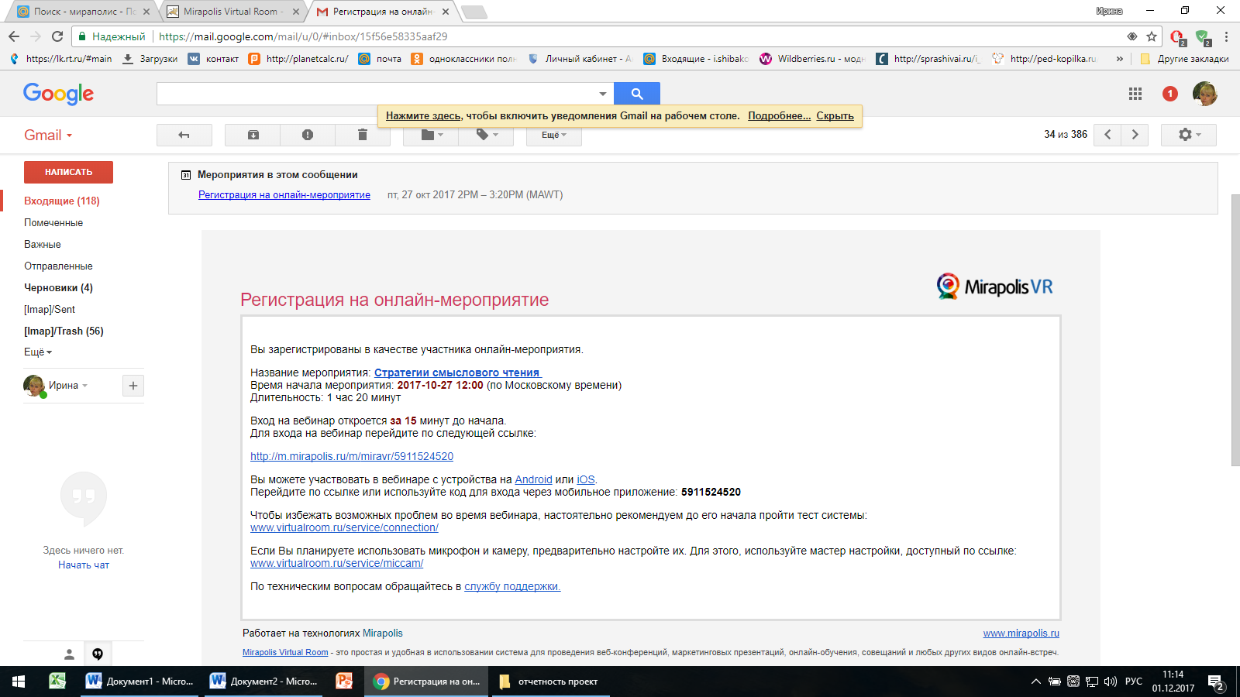
Цикл вебинаров в рамках проекта внедрения компетентностной модели «Компетентный читатель – активный исследователь»
2. «Стратегии смыслового чтения» (27.10.2017) http://m.mirapolis.ru/m/miravr/6226357978
Выступления:
Стратегии смыслового чтения.
Ведущий – Шибакова И. А., педагог-психолог МАОУ «Лицей № 10»
Ответы на вопросы участников.

Slide 6
Навыки смыслового чтения
Интерпретация текста | общее, полное и критическое понимание информации, структурирование информации
Анализ текста | выявление общего и специфического в изучаемых объектах, нахождение определенного круга понятий, раскрытие сути понятий и установление связей между ними, определение недостаточности данного информационного ресурса, определение операций для последующего поиска информации
Оценка текста | оценка информации, содержащейся в тексте

Slide 7
Цикл вебинаров в рамках проекта внедрения компетентностной модели «Компетентный читатель – активный исследователь»
3. «Информационная культура» (01.11.2017) http://m.mirapolis.ru/m/miravr/1197203226
Выступления:
Информационная культура.
Ведущий – Мальщукова И.В., зав. ЛИБЦ МАОУ «Лицей № 10» г. Перми
Ответы на вопросы участников.

Slide 8
Ключевые информационные компетенции:
Готовность человека к жизни и деятельности в информационном среде, умение эффективно использовать ее возможности.
Понимание закономерностей информационных процессов.
Умение организовать поиск и отбор информации.
Умение оценивать достоверность, полноту и объективность информации.
Умение обрабатывать информацию.
Умение применять информацию.
Этичное поведение в использовании
информации («академическая честность»).

Slide 9
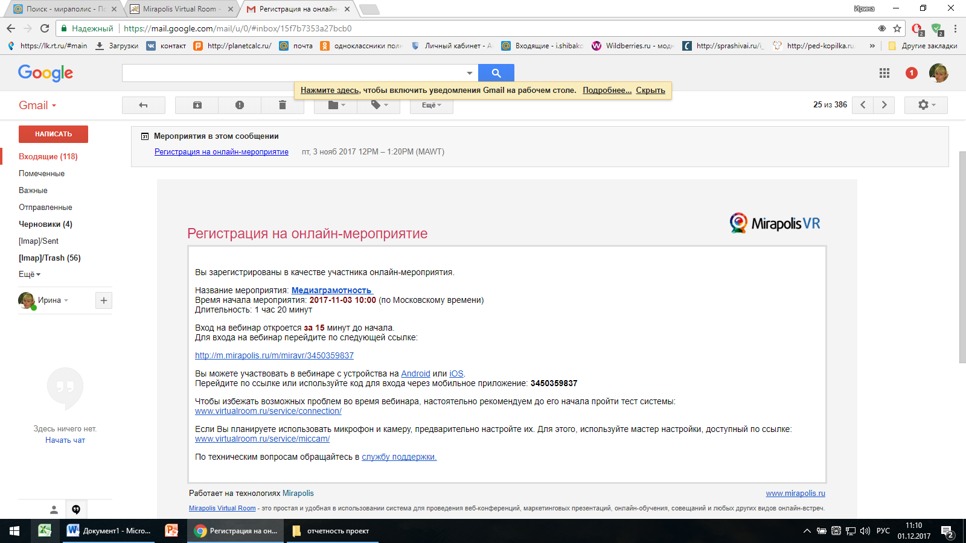
Цикл вебинаров в рамках проекта внедрения компетентностной модели «Компетентный читатель – активный исследователь»
4. «Медиаграмотность» (03.11.2017)
http://m.mirapolis.ru/m/miravr/7723110868
Выступления:
Медиаграмотность.
Ведущий – Шибакова И.А., педагог-психолог МАОУ «Лицей № 10».
Ответы на вопросы участников.

Slide 10
Блок курса «Теория познания» - Медиаграмотность. (9 класс)
КРИТИЧЕСКОЕ МЫШЛЕНИЕ
Модель Q/TIPS
МАТРИЦА ОЦЕНКИ РАЗВИТИЯ МЕДИАГРАМОТНОСТИ (UNESCO)
Методика проведения исследовательской деятельности

Slide 11
Результаты:
1. Создана инновационная методическая сеть образовательных организаций Пермского края внедрения компетентностной модели «компетентный читатель – активный исследователь»
2. Сформирован пакет нормативно – методических материалов: Концепция ЛИБЦ до 2021; Программа и план мероприятий ЛИБЦ на 2017-2021 гг.; Методика анализа и оценки ресурсных фондов.
3. В тестовом режиме запущен сетевой портал в помощь ИД обучающихся.
4. Закуплены научные и научно-популярные книги в помощь ИД (400 экз.);
5. Осуществлена подписка на периодические издания для обучающихся (47 названий).
31 ОО
10 тер.
41 чел.

Slide 12
Презентации
Этичное поведение в использовании информации (принципы академической честности)
Результаты реализации мероприятия 2.4. ФЦПРО
Смысловое чтение
Компетентный читатель – активный исследователь: опыт участия в конкурсе ФЦПРО «Современная школьная библиотека: формирование инфраструктуры чтения»
Технологии внедрения компетентностной модели «Компетентный читатель – активный исследователь» на уровне среднего образования
Библиографический поиск источников информации в процессе исследовательской деятельности обучающихся
Медиа-грамотность
Информационная культура
Участие педагогов-библиотекарей в сетевом сообществе педагогов Пермского края

Slide 13
Участие во всероссийских и региональных мероприятиях и транслирование опыта работы в рамках проекта «Компетентный читатель – активный исследователь»
Второй межрегиональный форум «Школьные библиотеки нового поколения» (Москва, Библиотека им. Ушинского, сент. 2017);
X Всероссийское совещание руководителей сферы культуры (Москва, РГБ, окт.. 2017);
Краевые курсы повышения квалификации педагогов-библиотекарей (Пермь, окт. 2017);
Дискуссионная площадка инновационных школ Пермского края (Пермь, нояб. 2017).

Slide 14
Планы на 2018 год
Запуск электронного портала в помощь ИД обучающихся (документы, программы, элективные курсы: «Медиаграмотность» и «Теория написания исследовательская работы». 10-11 кл.) (Январь)
Создание электронной сводной БД информационных ресурсов в помощь исследовательской деятельности обучающихсти (Январь – декабрь)
Межшкольный сетевой ресурсный книгообмен – Школьный МБА) (Сентябрь- декабрь)
Открытые мероприятия: транслирование опыта исследовательской деятельности обучающихся в МАОУ «Лицей № 10 г. Перми: выставка в 4 кл.; выставка в 7-8 кл.(оценивание, работа в качестве членов жюри) (Апрель)
Методическое сопровождение фокус-групп проекта (Январь - декабрь)
Семинар «Продукты исследовательской деятельности обучающихся в рамках компетентностной модели «Компетентный читатель – активный исследователь» - подведение итогов исследовательской деятельности в ОО, входящих в инновационную методическую сеть (Июнь).
Сетевое сообщество педагогов-библиотекарей Пермского края (Январь – декабрь)

